Slide 1
Муниципальное бюджетное дошкольное образовательное учреждение детский сад № 9 «Березка» г. Петровска Саратовской области
«Использование методов и приемов технологии ТРИЗ в развитии детей дошкольного возраста»
(презентация собственной профессиональной практики)
Разработчик:
Сироткина Елена Александровна воспитатель МБДОУ д/с № 9 «Березка» г. Петровск
2022 год

Slide 2
«Учите ребенка каким-нибудь неизвестным ему пяти словам – он будет долго и напрасно мучиться, но свяжите двадцать таких слов с картинками, и он их усвоит на лету»
К. Д. Ушинский

Slide 3
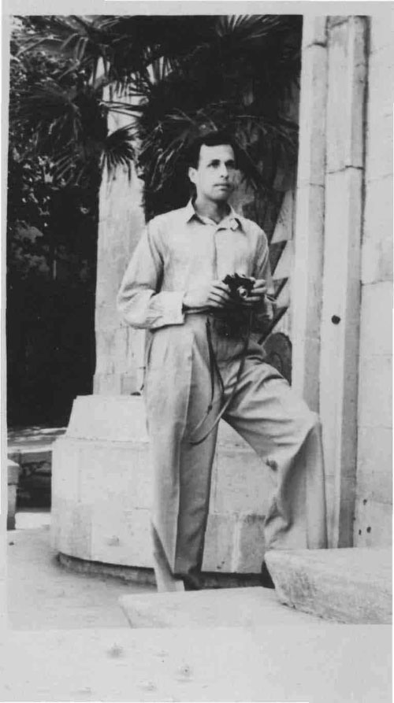
Из истории:
Т - теория
Р - решения
И - изобретательских
З - задач
Разработана бакинским ученым,
писателем-фантастом Генрихом
Сауловичем Альтшуллером
"ТРИЗ – это управляемый
процесс создания нового,
соединяющий в себе
точный расчет, логику,
интуицию".

Slide 4
Актуальность:
В настоящее время в современной дошкольной педагогике большое внимание уделяется использованию СОТ в развитии дошкольников в русле ведущего вида деятельности – игре. Будучи увлекательным занятием для детей, игра вместе с тем является важнейшим средством их воспитания и развития.
Чем полнее и разнообразнее детская деятельность, чем более она значима для ребенка и отвечает его природе, тем успешнее идет его развитие, реализуются потенциальные возможности и первые творческие проявления.
Поэтому я использую методы и приёмы технологии
ТРИЗ

Slide 5
ТРИЗ способствует решению задач:
Формированию творческих способностей детей на основе развития активных форм мышления в единстве с творческим воображением;
Создает предпосылки для системного видения мира и его творческого преобразования;
Предусматривает развитие у детей фантазии.

Slide 6
Работа велась в трех направлениях:
Работа
с детьми
Работа
с родителями
Работа с педагогами

Slide 7
Работа с детьми: методы и приемы, которые позволяют решать изобретательские задачи:
Морфологические дорожки
Метод решений противоречий
Метод фокальных объектов (МФО)
Метод типового фантазирования
Системный оператор
Метод морфологического анализа
Метод мозгового штурма
Метод проб и ошибок
Метод каталога
Методика маленьких человечков (ММЧ)
Синектика или метод аналогий
Метод Данетка
Формированию творческих способностей детей на основе развития активных форм мышления в единстве с творческим воображением;
Создает предпосылки для системного видения мира и его творческого преобразования;
Предусматривает развитие у детей фантазии.

Slide 8
Области использования:
НОД по различным областям ОД;
Индивидуальная работа с детьми;
Праздники и развлечения;
Кружковая работа;
В режимных моментах;
В свободной деятельности.

Slide 9
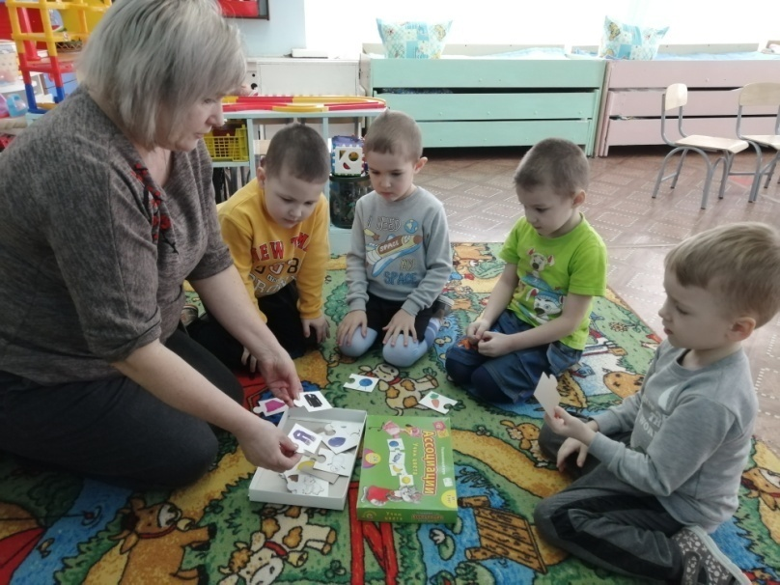
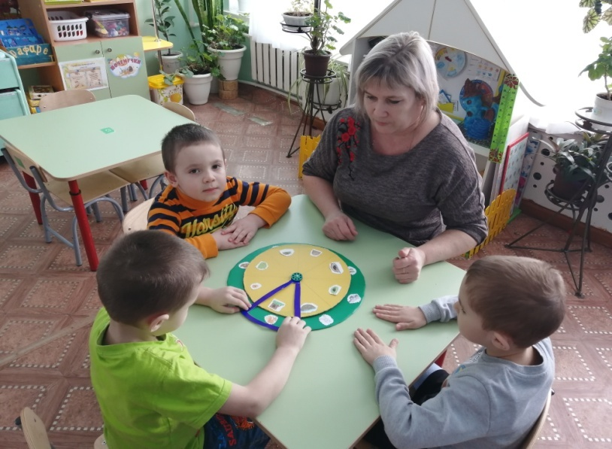
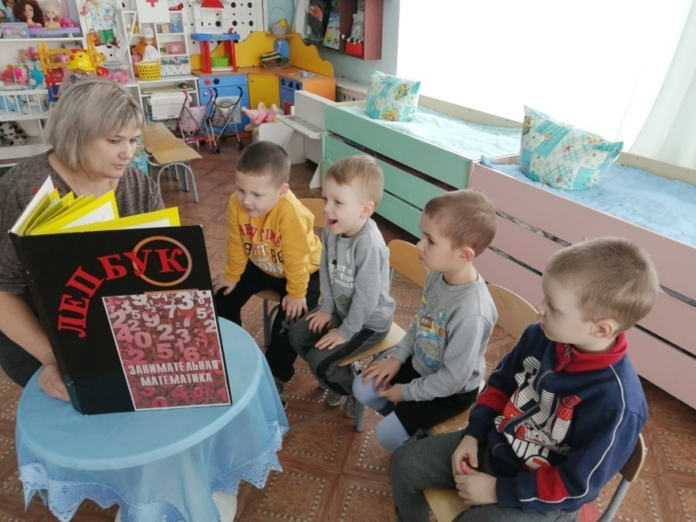
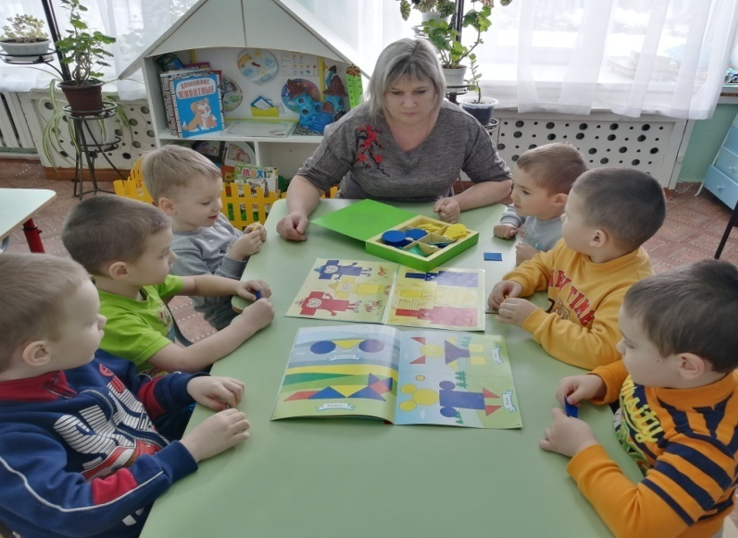
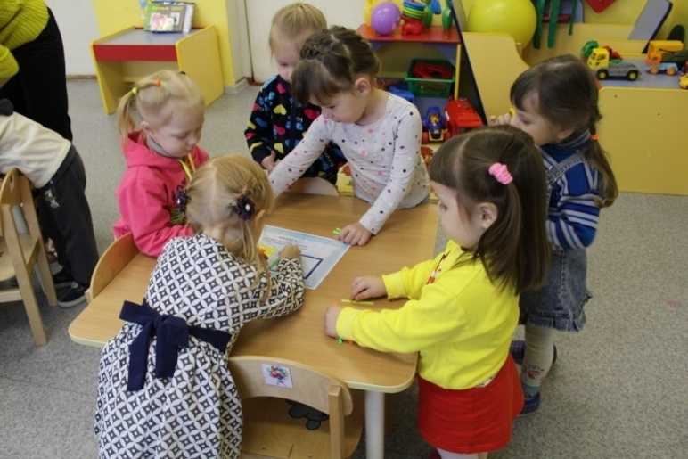

Применение методов и приемов технологии ТРИЗ в игровой деятельности:

Slide 10
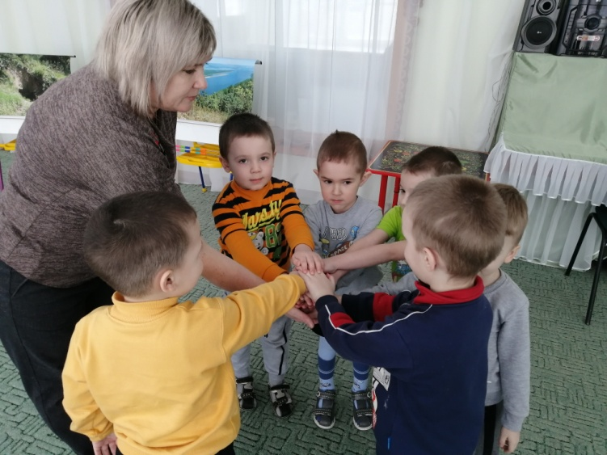
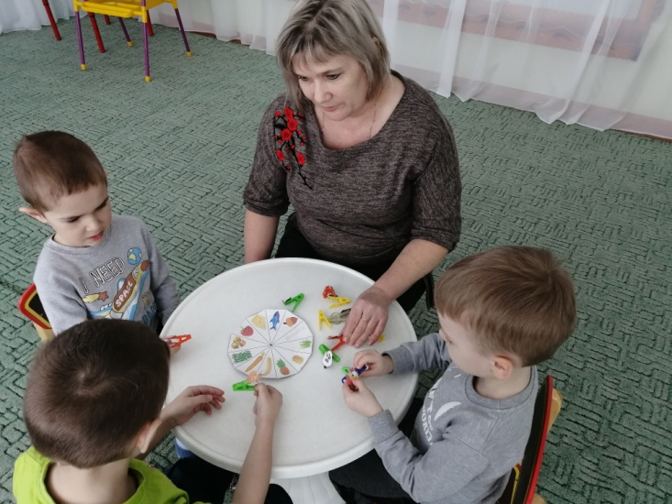
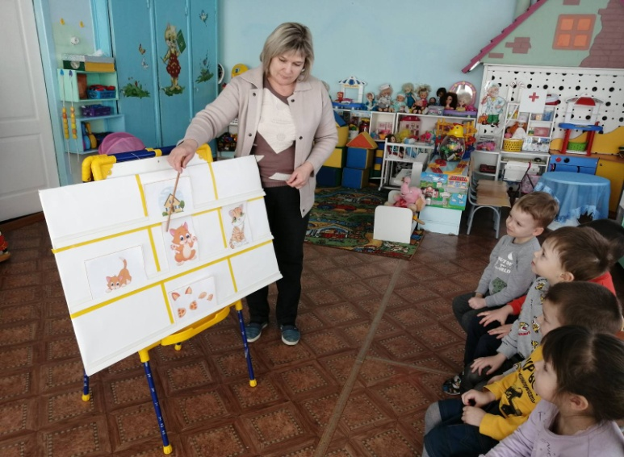
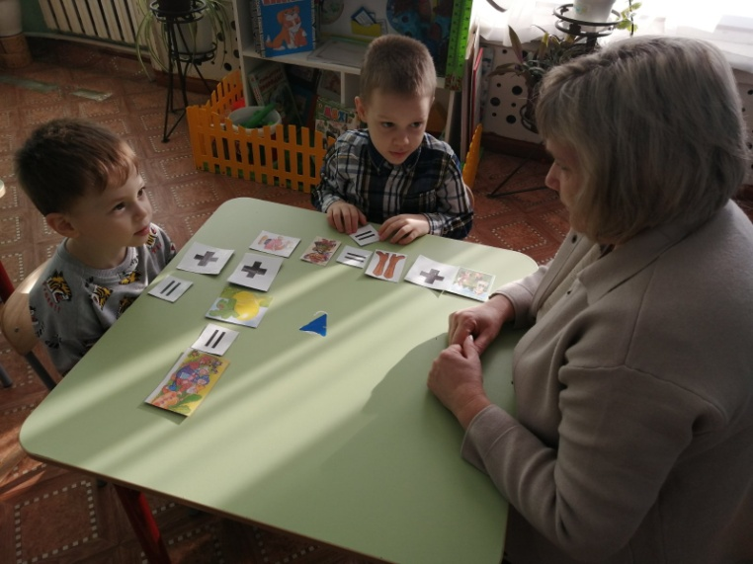
Применение методов и приемов технологии ТРИЗ в игровой деятельности:

Slide 11
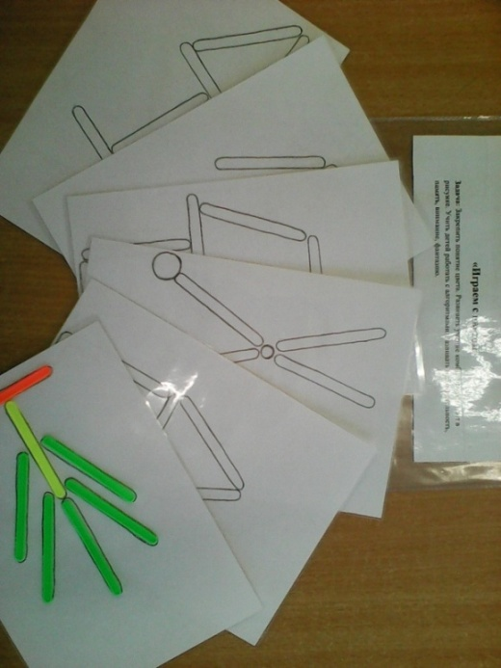
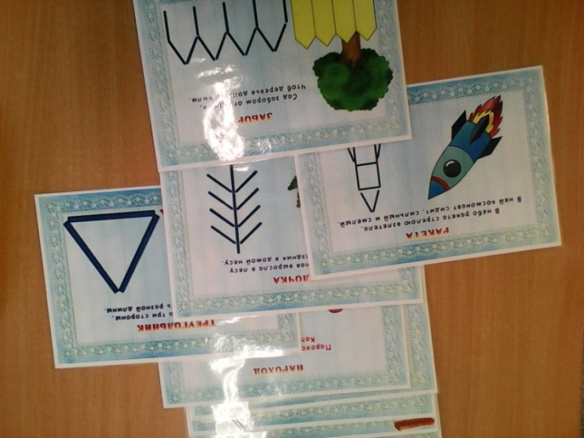
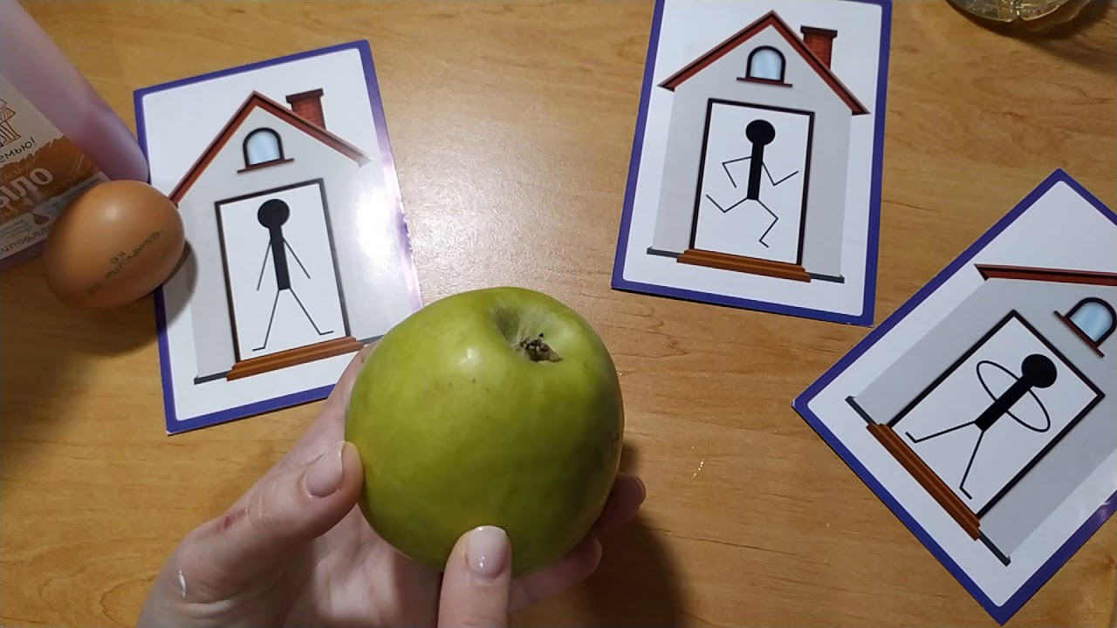
Мною были выбраны и подготовлены следующие дидактические игры:
Играем с цветом
Сделай по образцу
Методика моделирования маленькими человечками

Slide 12
Этапы реализации:
1 этап – педагог сам рассказывает и показывает, что делает (с помощью Игрушки-помощницы);
2 этап – действия взрослого дополняются детьми;
3 этап – сами дети производят действия или создают ситуации, а педагог дополняет, уточняет и расширяет представления детей;
4 этап – ребёнок самостоятельно выполняет действия по проблеме или ситуации.

Slide 13
Работа с педагогами:
Проведение теоретического семинара: «Технология ТРИЗ, что это такое?»;
Проведение практического семинара для воспитателей всех возрастных групп «Игры своими руками»;
Организация конкурса игр и пособий, изготовленных своими руками при взаимодействии с родителями воспитанников;
Открытый показ НОД по развитию речи с использованием ТРИЗ;
Акция: изготовление и распространение буклетов и памяток среди родителей ДОУ по данной теме.

Slide 14

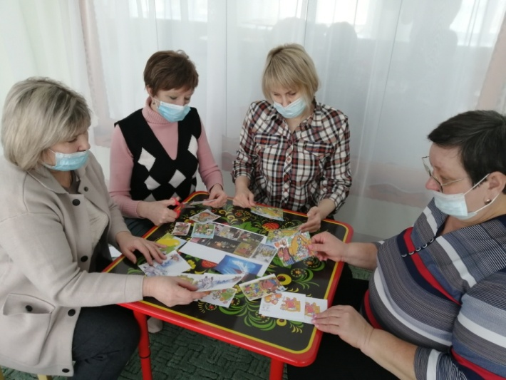

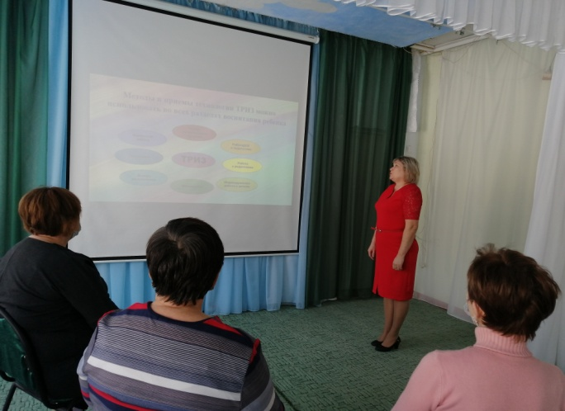
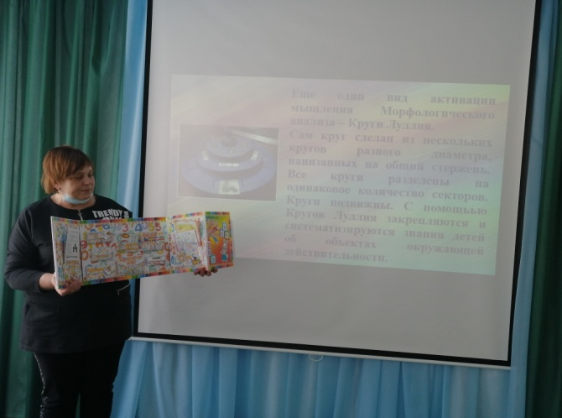
Применение методов и приемов технологии ТРИЗ в работе с педагогами

Slide 15
Работа с родителями:
Консультирование родителей «ТРИЗ – педагогика для малыша» на Сайте ДОУ и в родительском Чате;
Совместное участие с педагогами в конкурсе игр и пособий, изготовленных своими руками;
Оформление папки-передвижки «Рекомендации по использовании игровой технологии ТРИЗ в домашних условиях»;
Советы родителям «Организация креативного праздника дома», «Играем вместе».

Slide 16
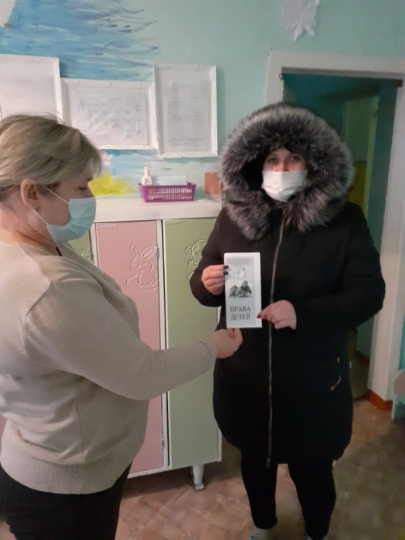
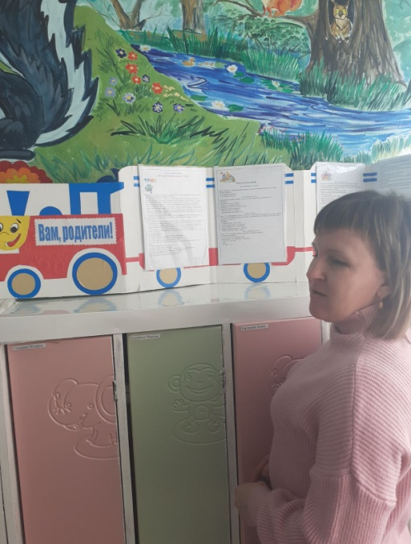
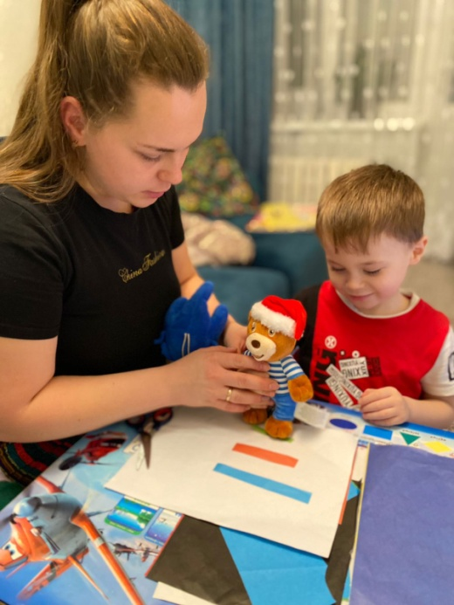
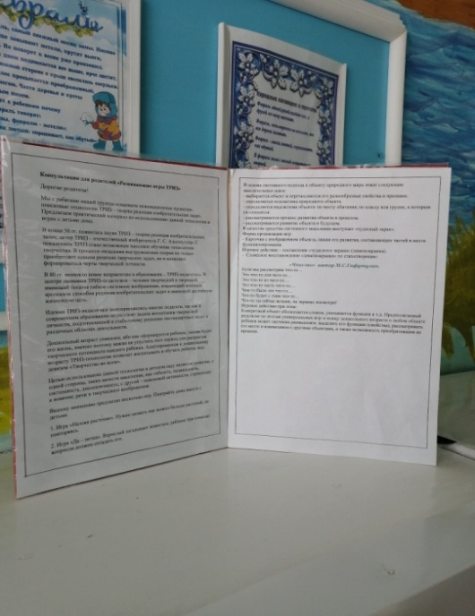

Slide 17
Результаты применения методов и приемов технологии ТРИЗ
У детей:
Интерес к фантазированию;
Развитие речевой активности;
Развитие творческого воображения;
Развитие системного мышления.
У педагогов:
Повышение уровня компетентности;
Использование СОТ;
Улучшение РППС;
Тесное взаимодействие с родителями.
У родителей:
Тесное взаимодействие с педагогами и специалистами;
Повышения уровня педагогического минимума по использованию ТРИЗ в домашних условиях;
Приобретение практических навыков изготовления развивающих пособий по данной технологии.

Slide 18
Спасибо за внимание!

